Slide 1
26 AOÛT 2023
DANY C. NOUS FAIT VISITER LE MUSÉE, ET L’ATELIER DE LA PIERRE À SPRIMONT, ET PUIS NOUS FAISONS UN CIRCUIT AUTOUR DE SPRIMONT.

Slide 2
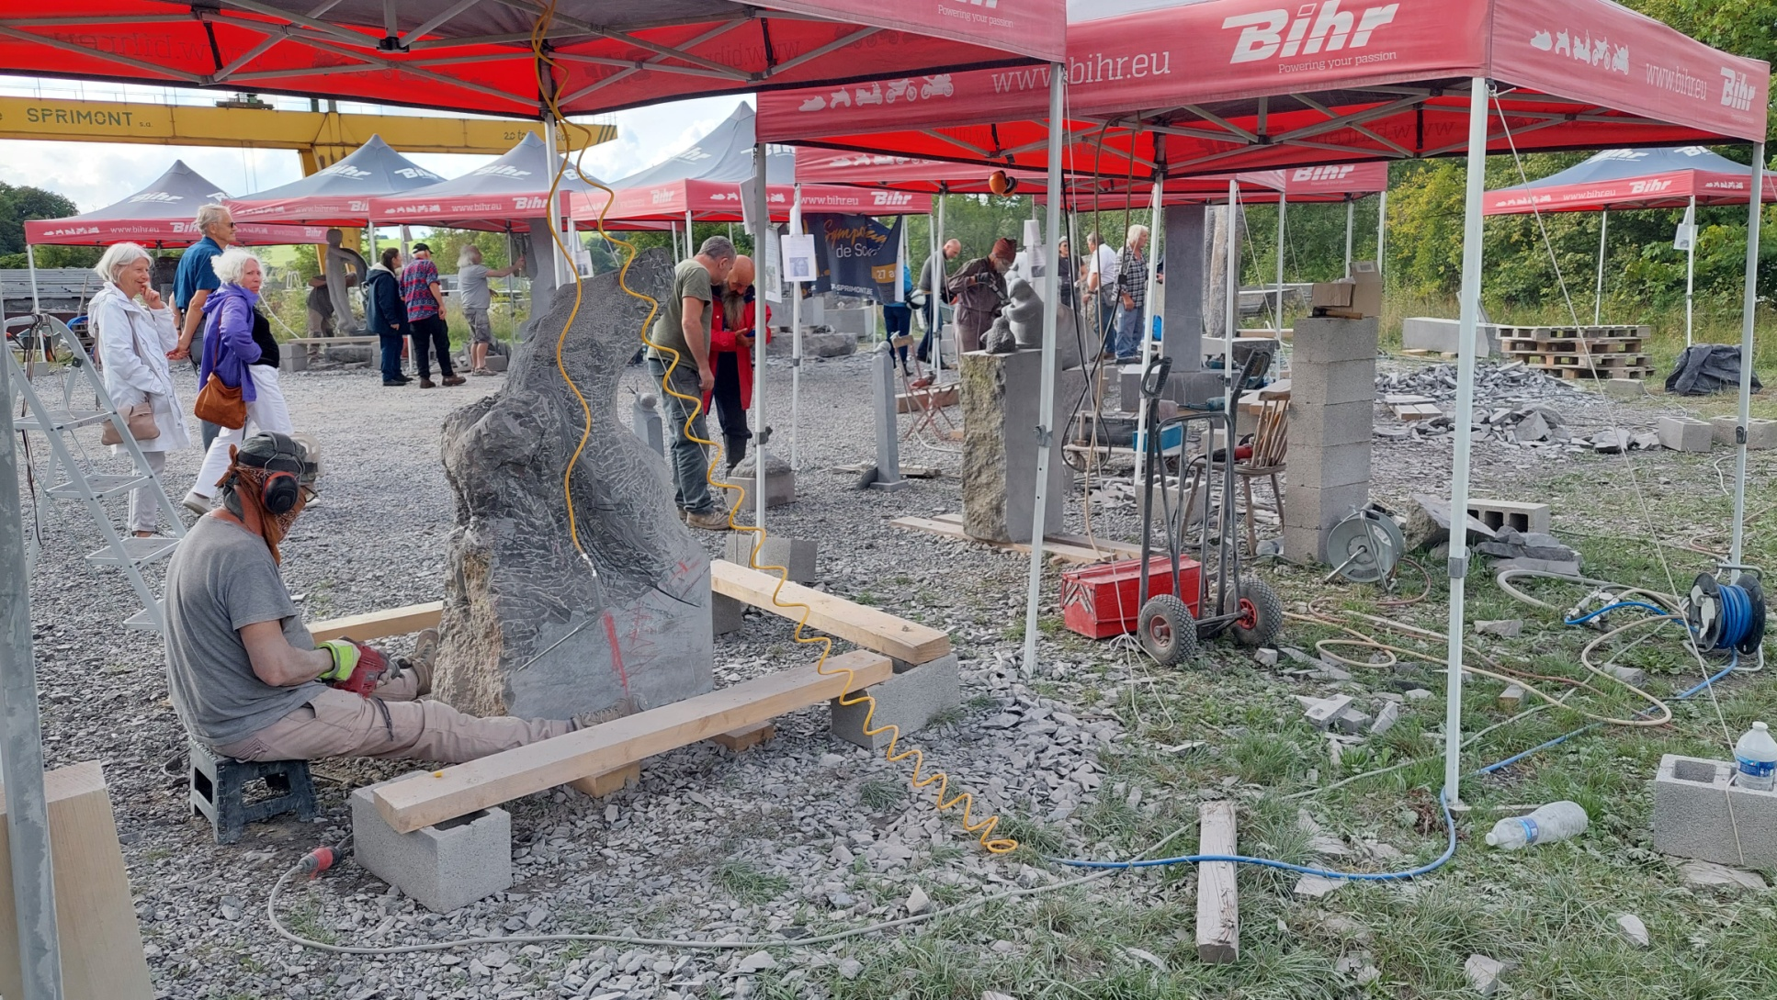
Pas mal de sculpteurs viennent de loin pour exprimer leur art particulier lors de cette manifestation.

Slide 3
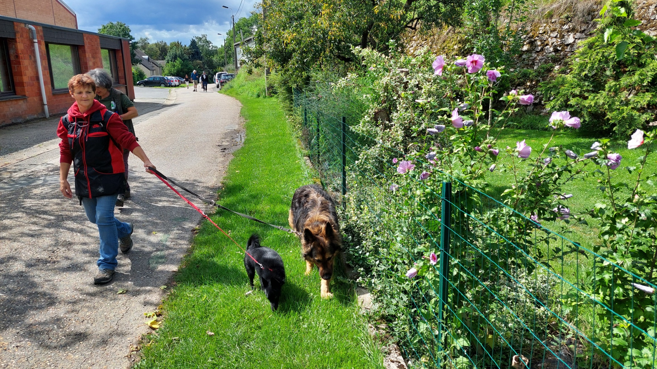
Mais nous, nous marchons…

Slide 4
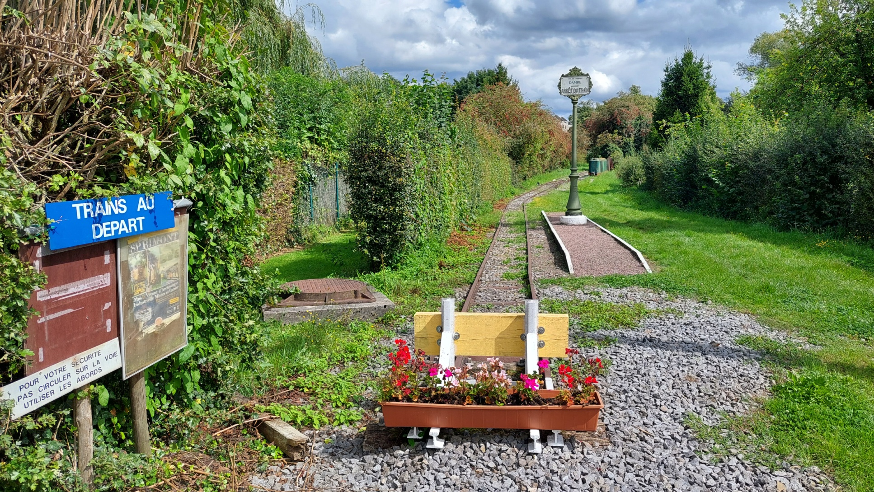
Une mignonne petite gare ancienne…

Slide 5
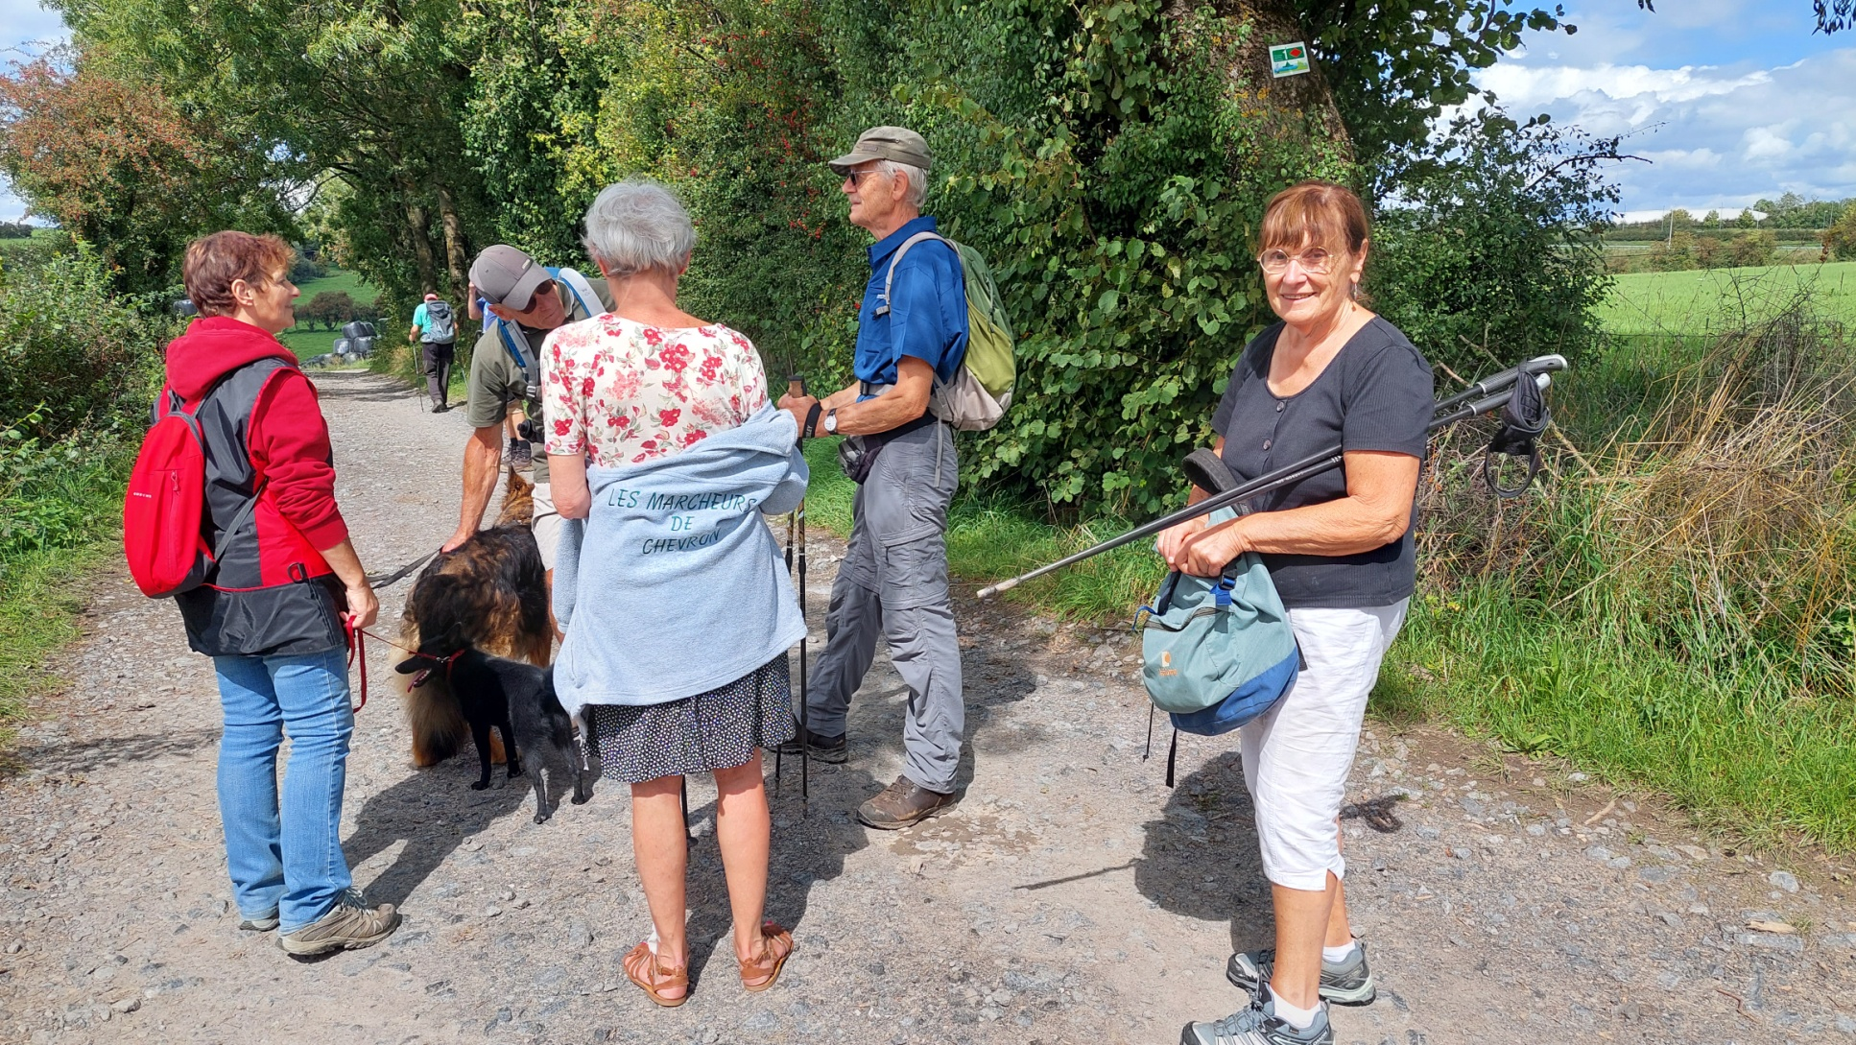

Slide 6
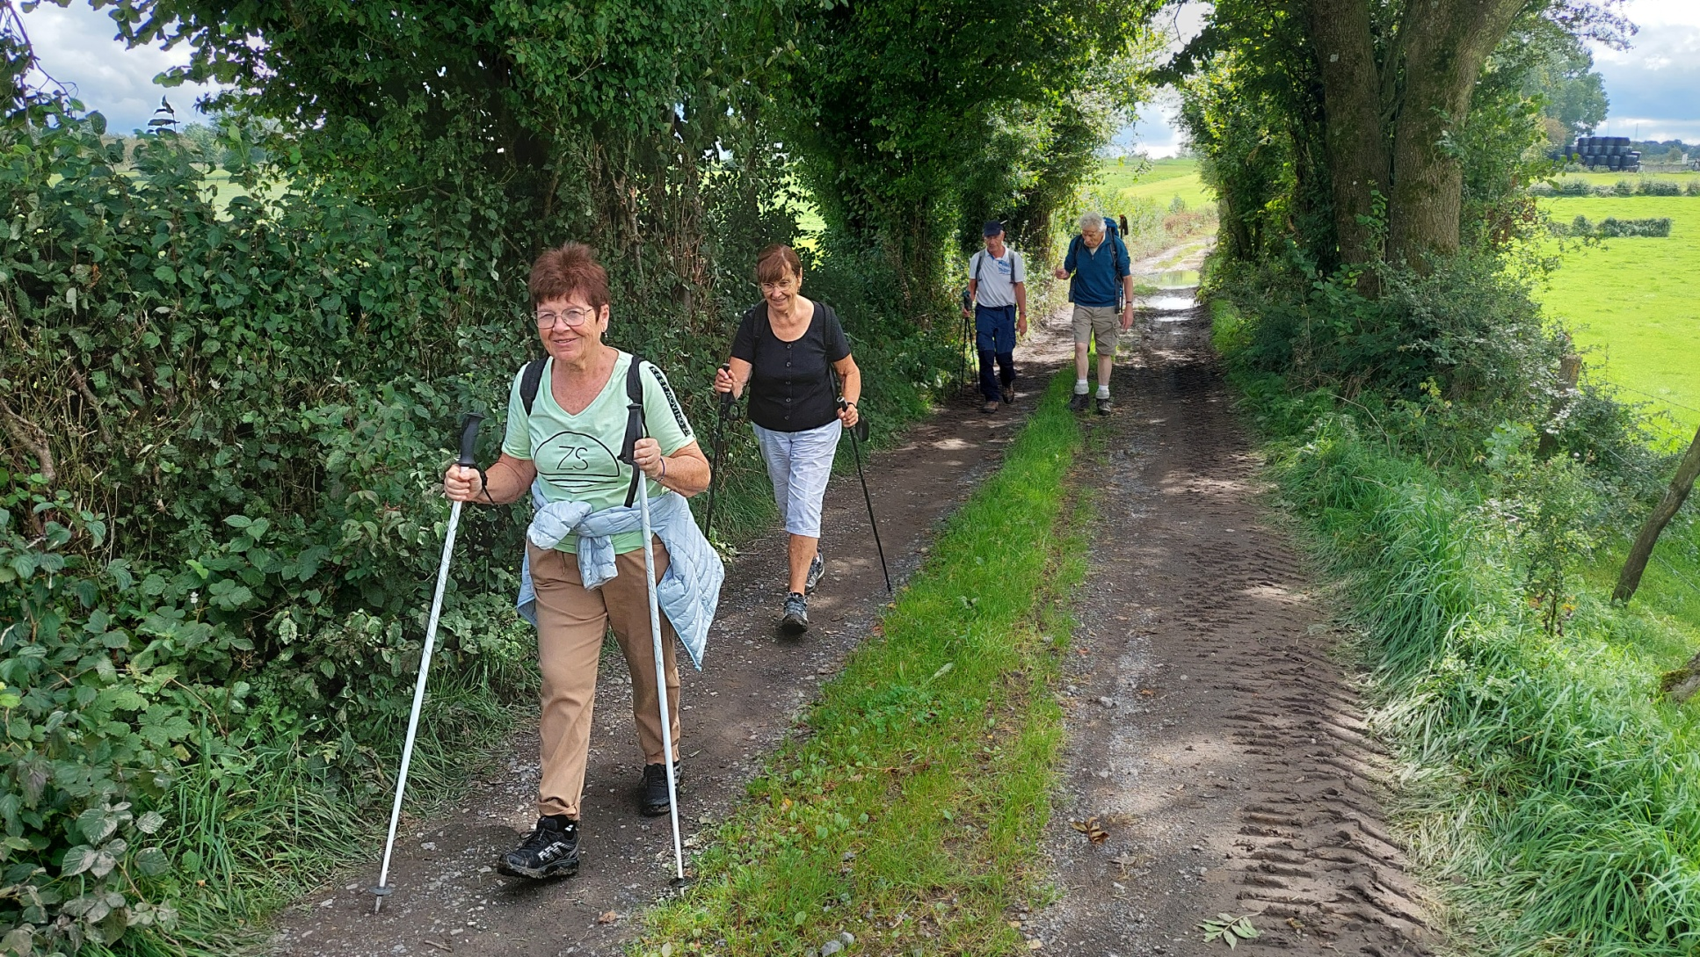

Slide 7
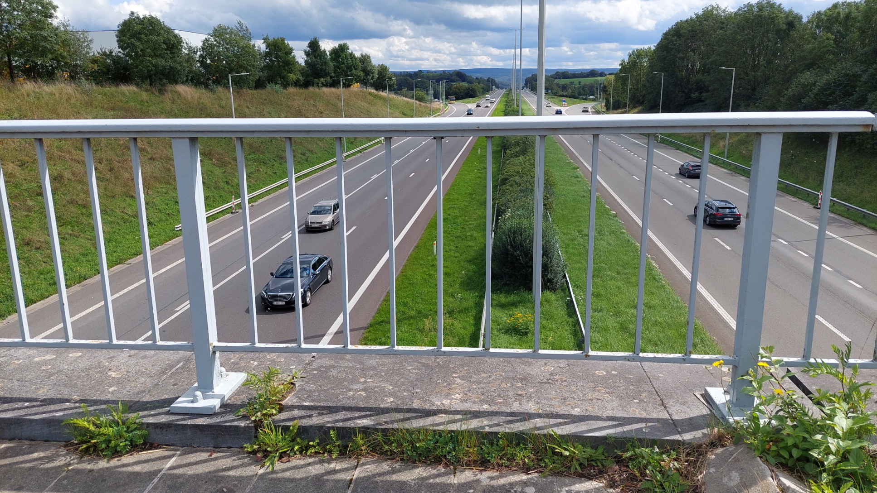
Passage d’un pont d’autoroute.

Slide 8
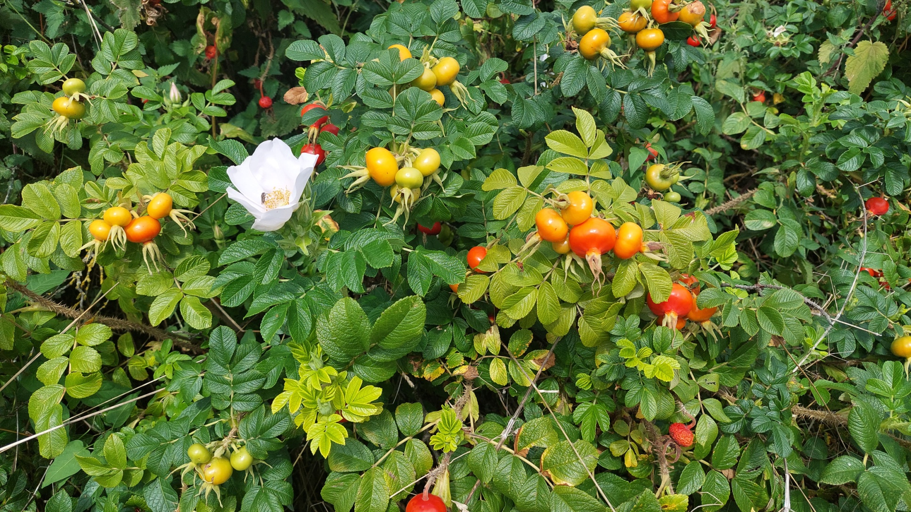

Slide 9
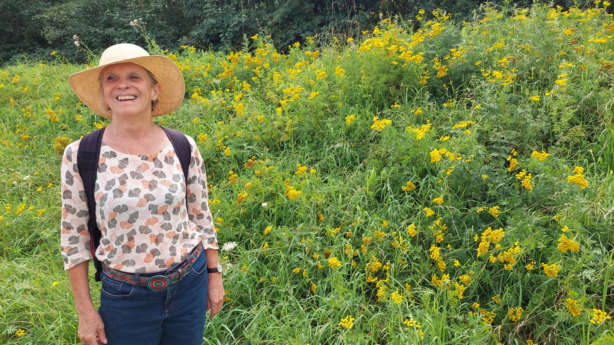

Slide 10
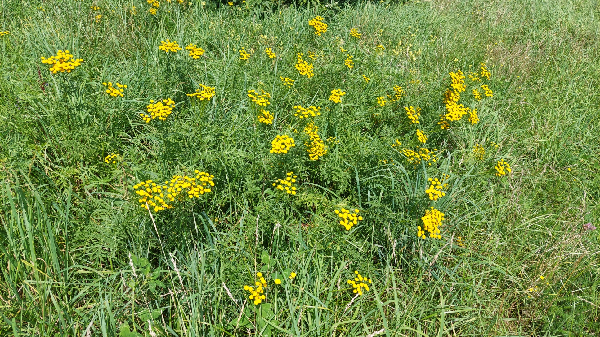
La Tanaisie commune. Cette plante, en bouquet, éloigne les insectes.

Slide 11
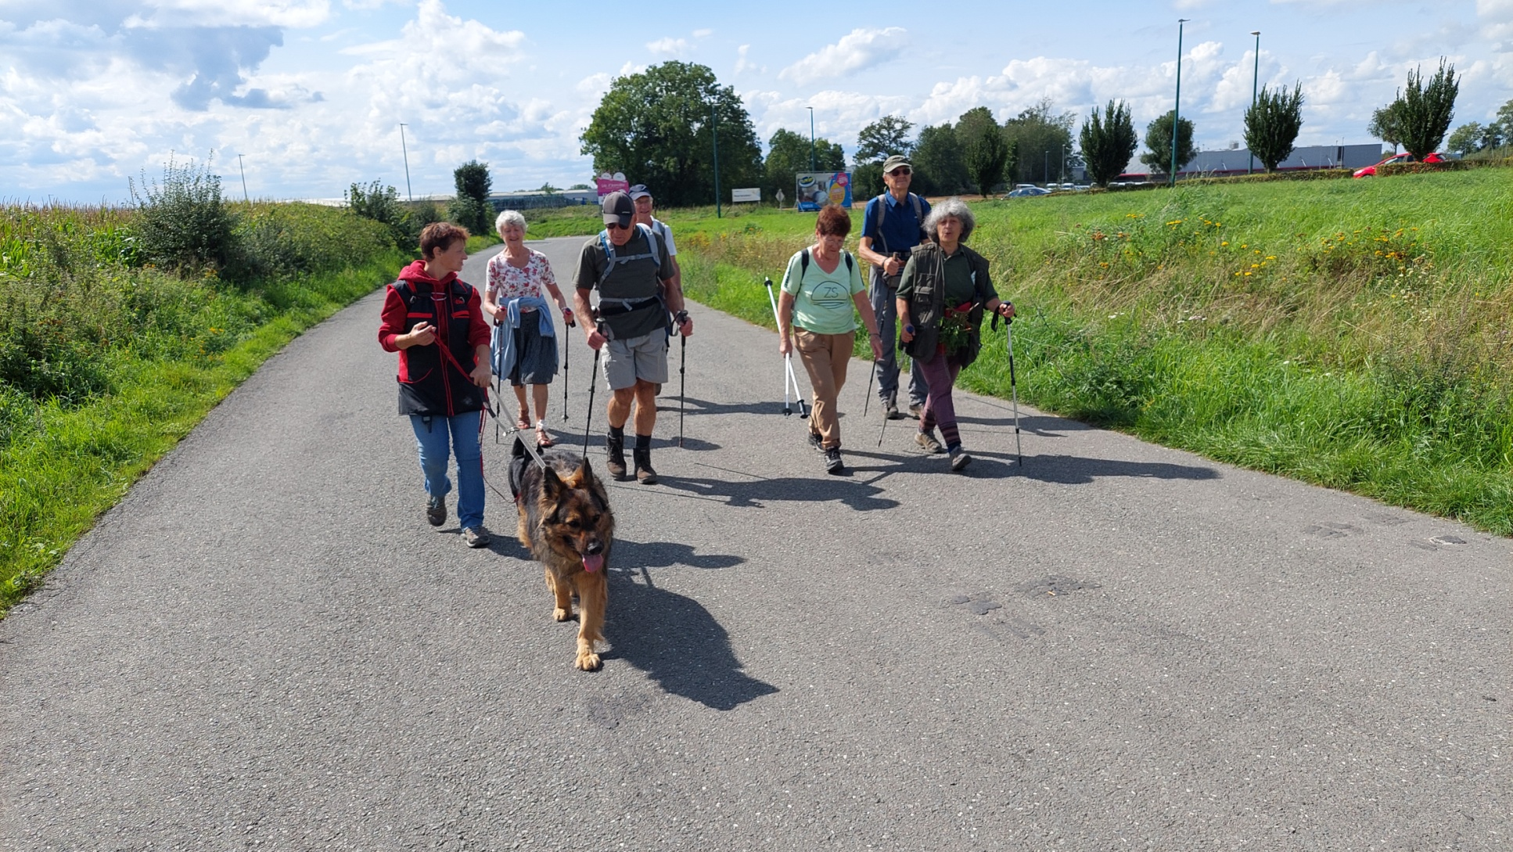

Slide 12
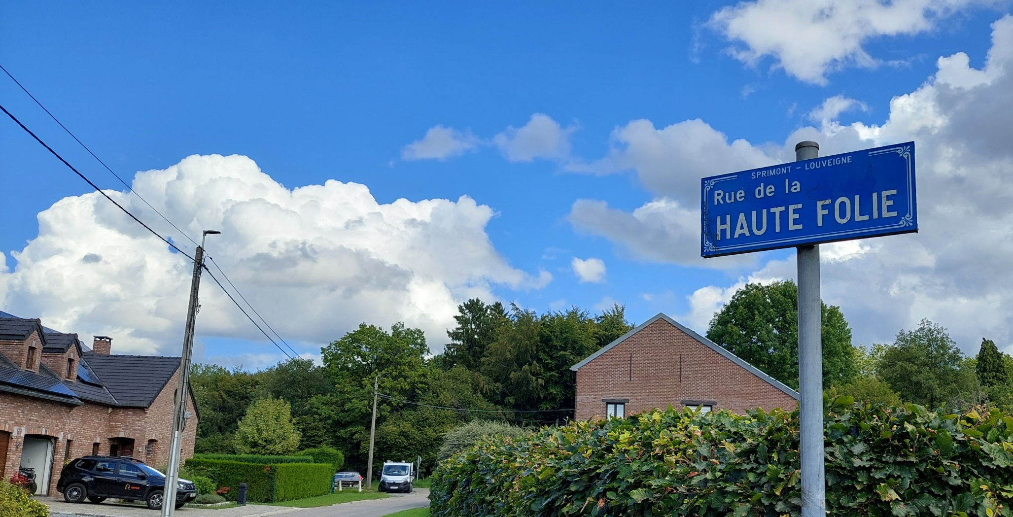
La balade rend-t-elle fou ?

Slide 13
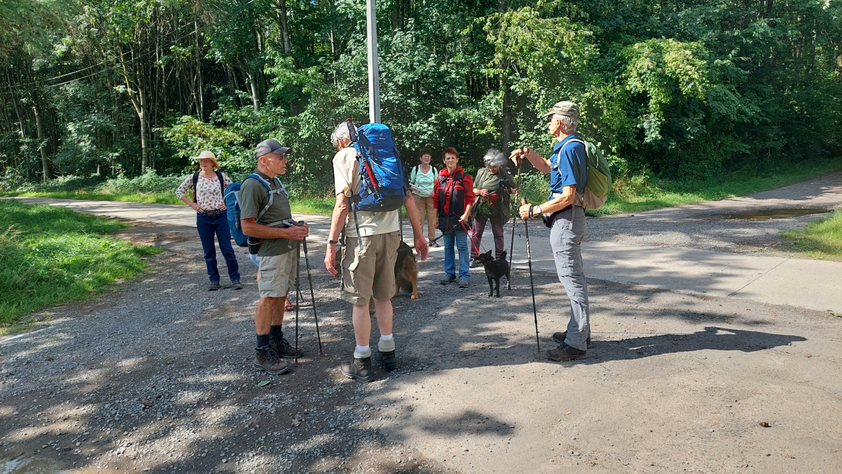

Slide 14
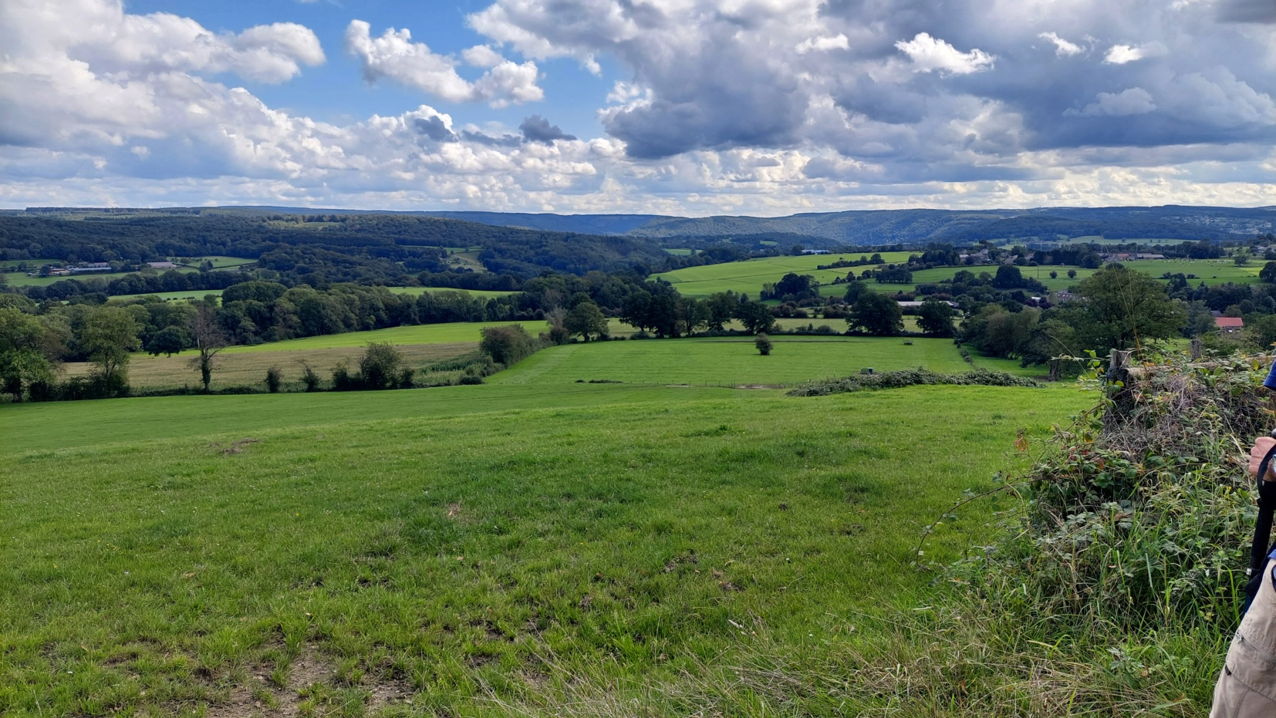

Slide 15
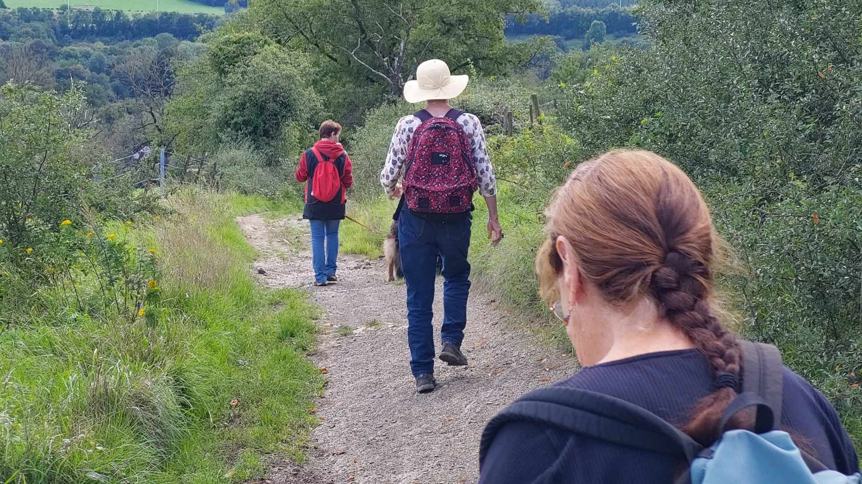

Slide 16
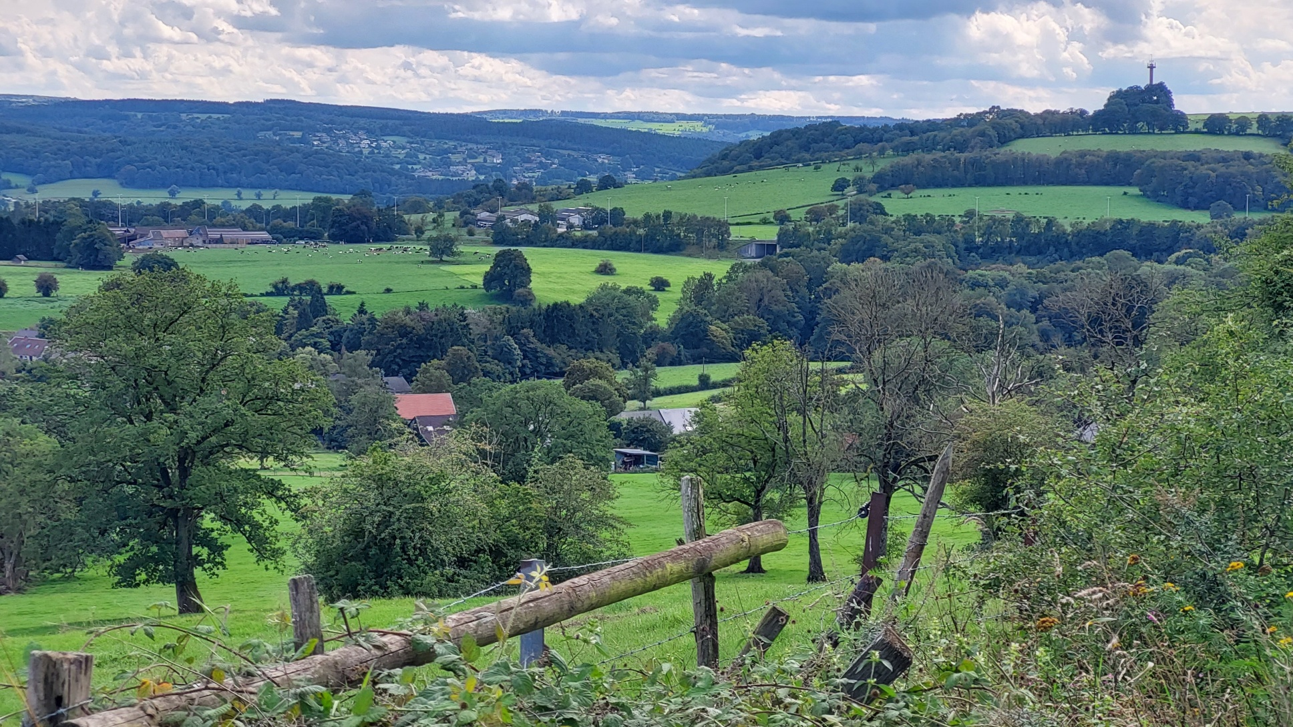

Slide 17
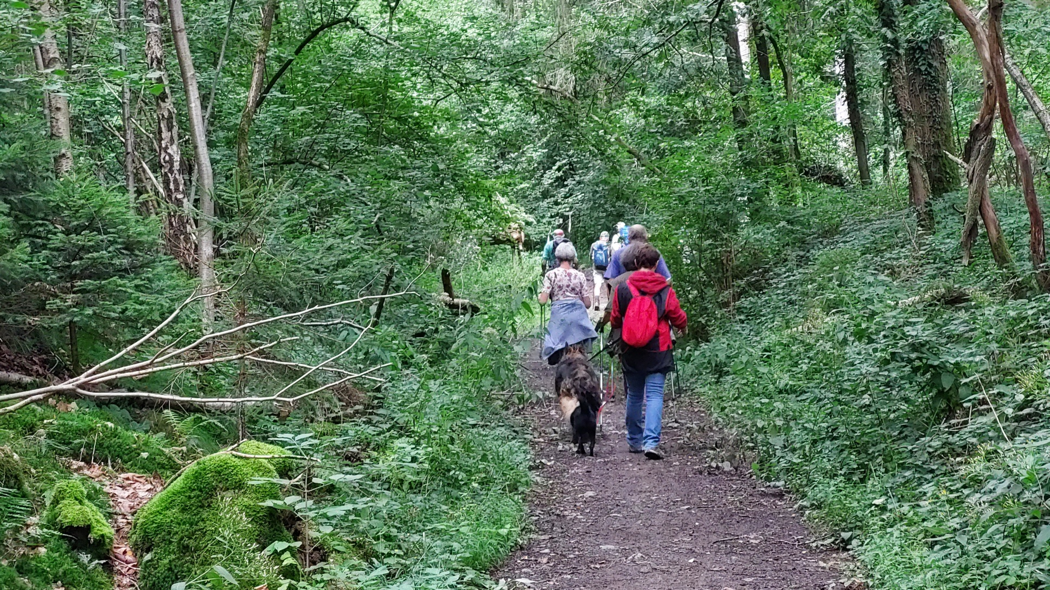

Slide 18
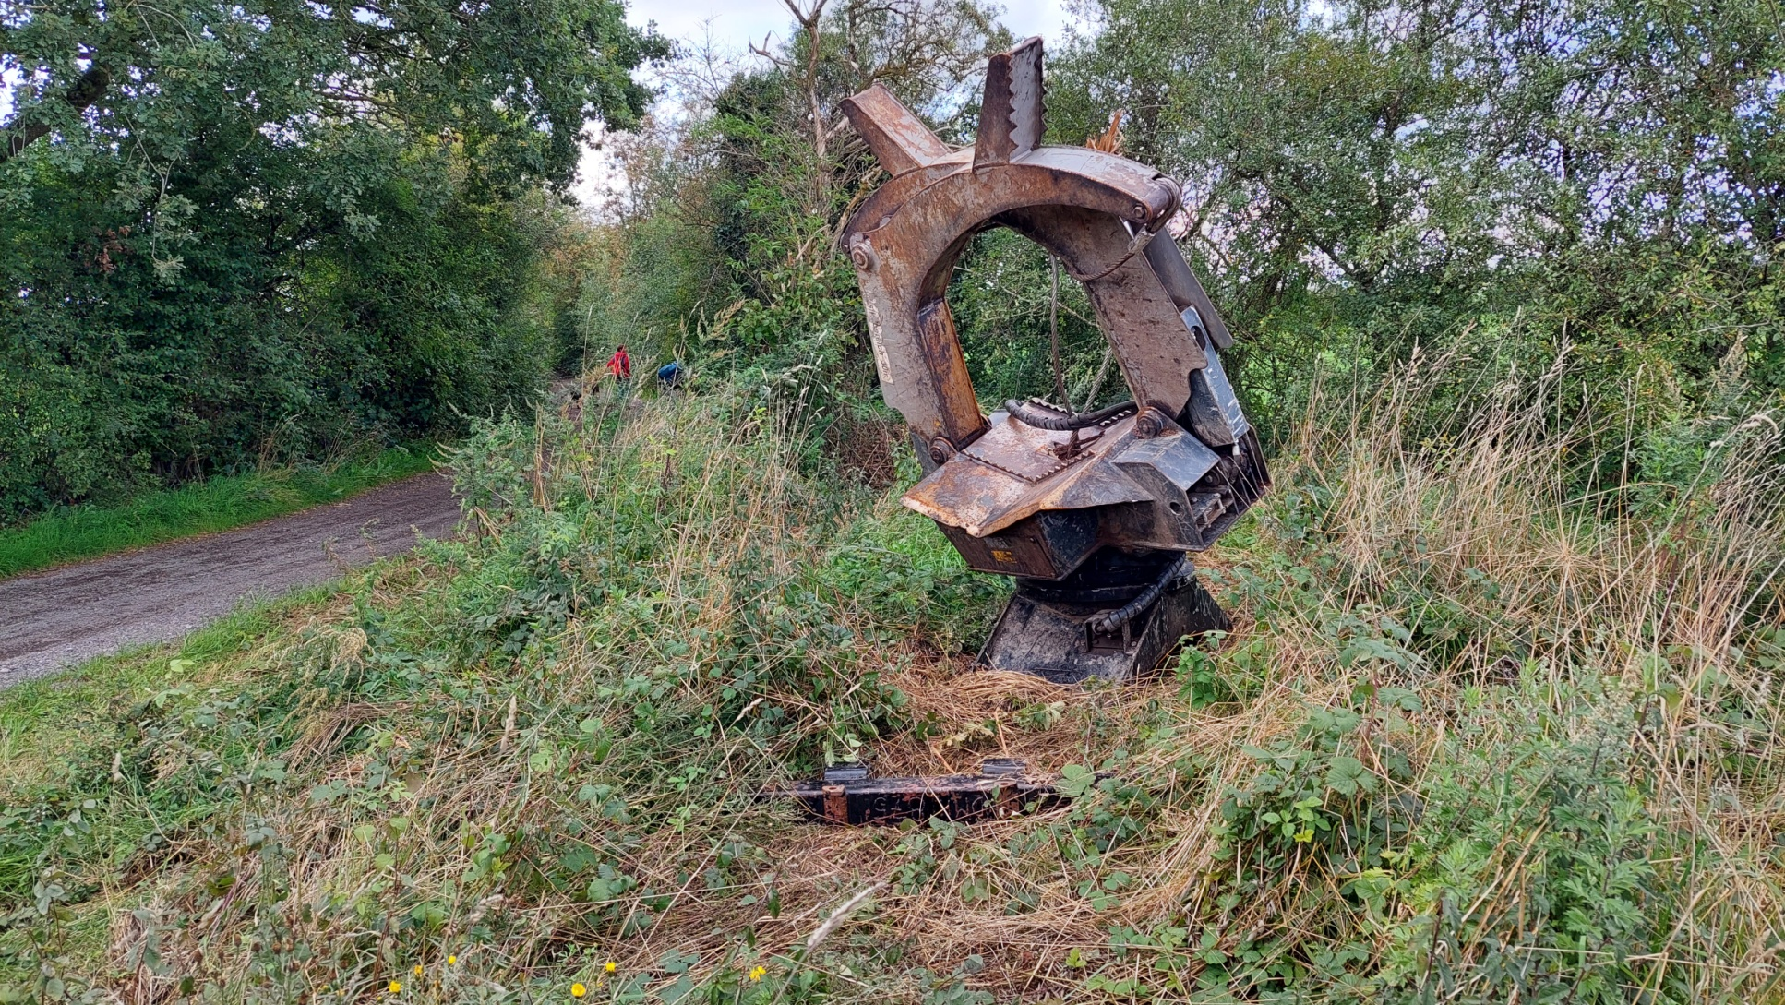
De l’Art, en pleine forêt…

Slide 19
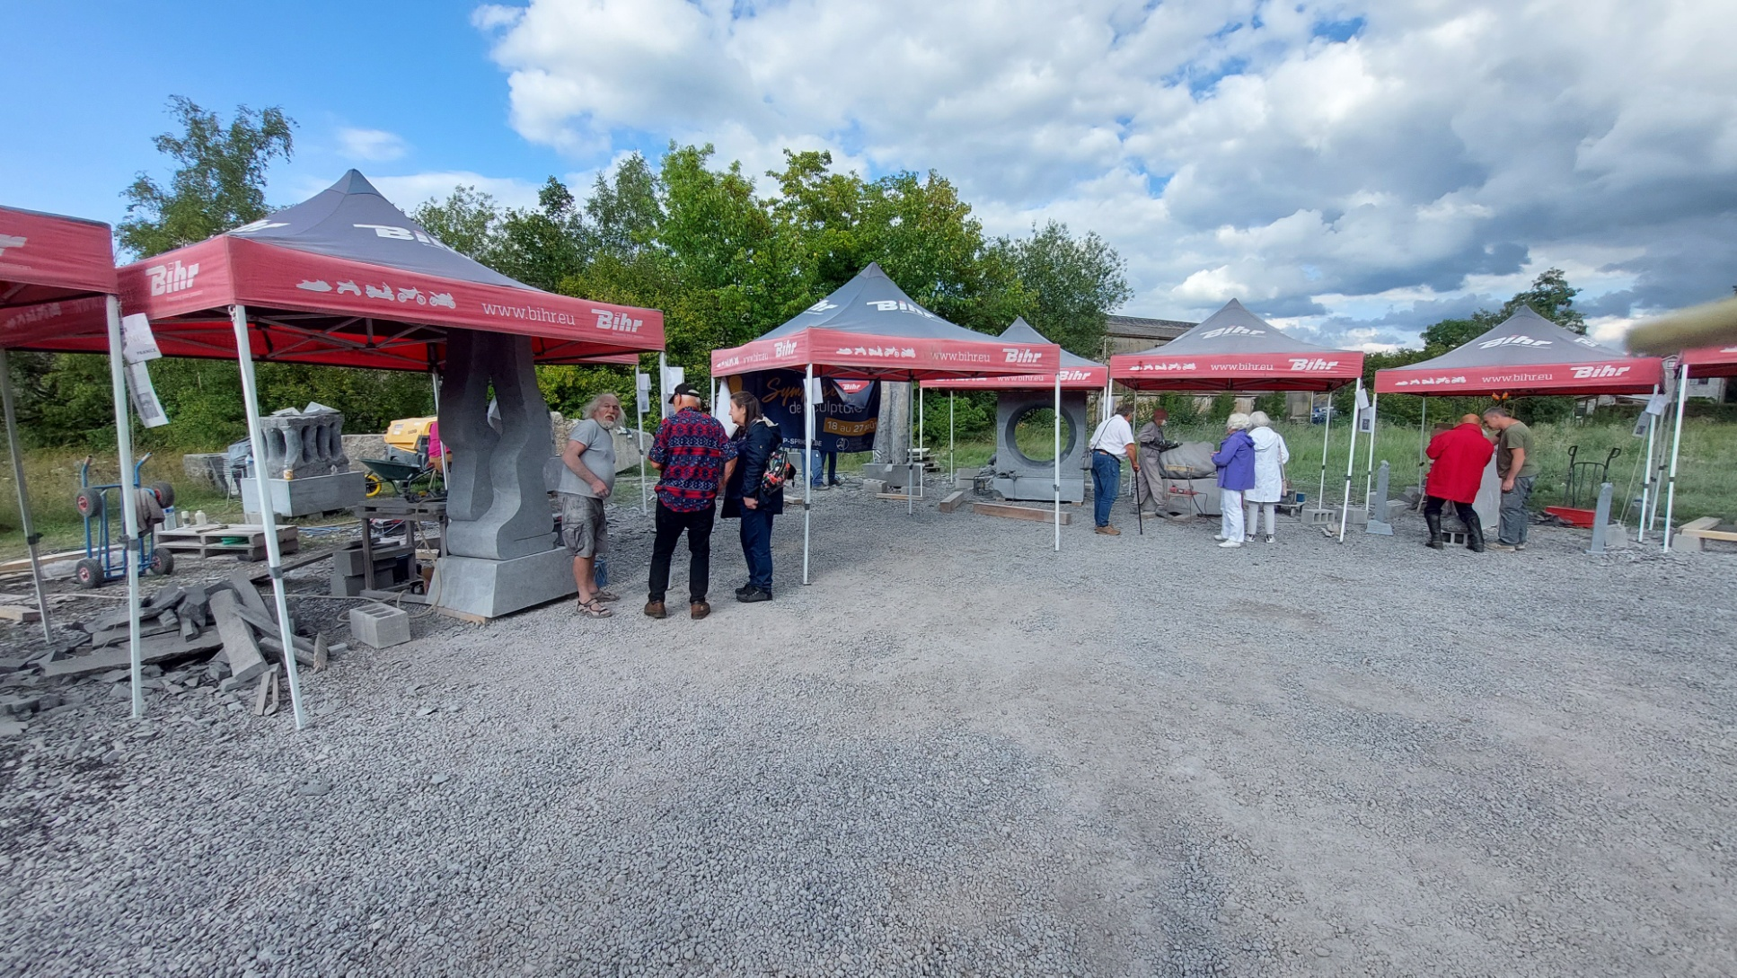
Et nous voici de retour à l’atelier de la sculpture.

Slide 20
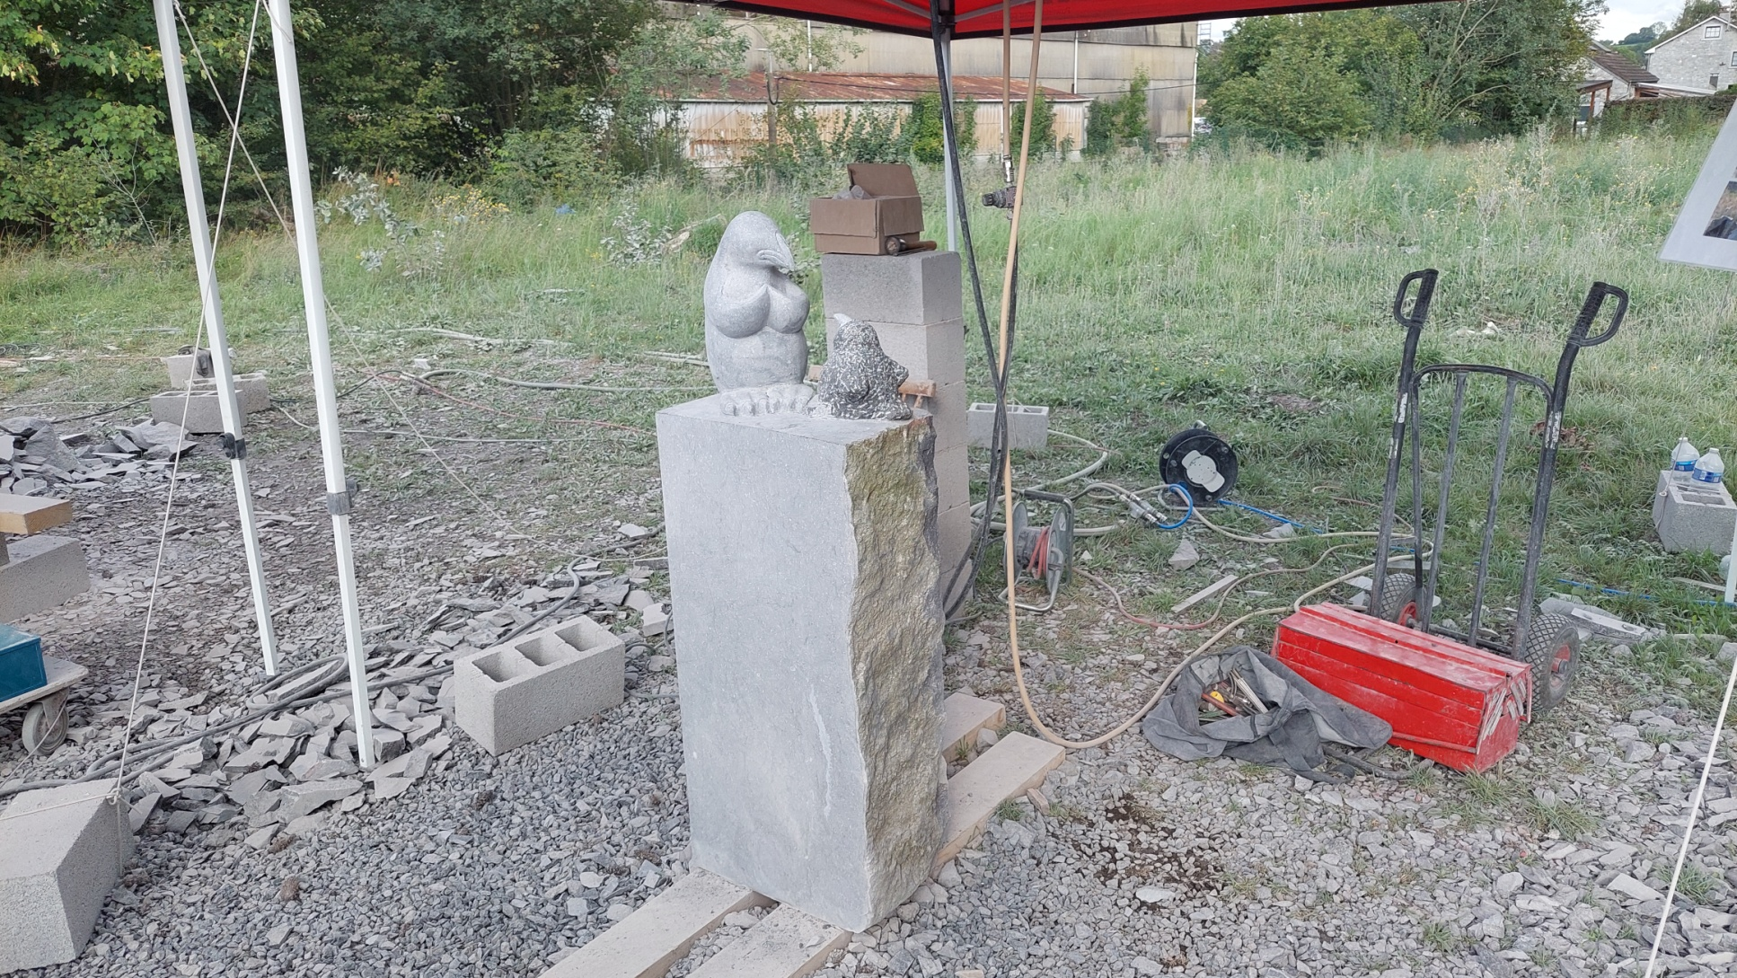
Et nous voici de retour à l’atelier de la sculpture.

Slide 21
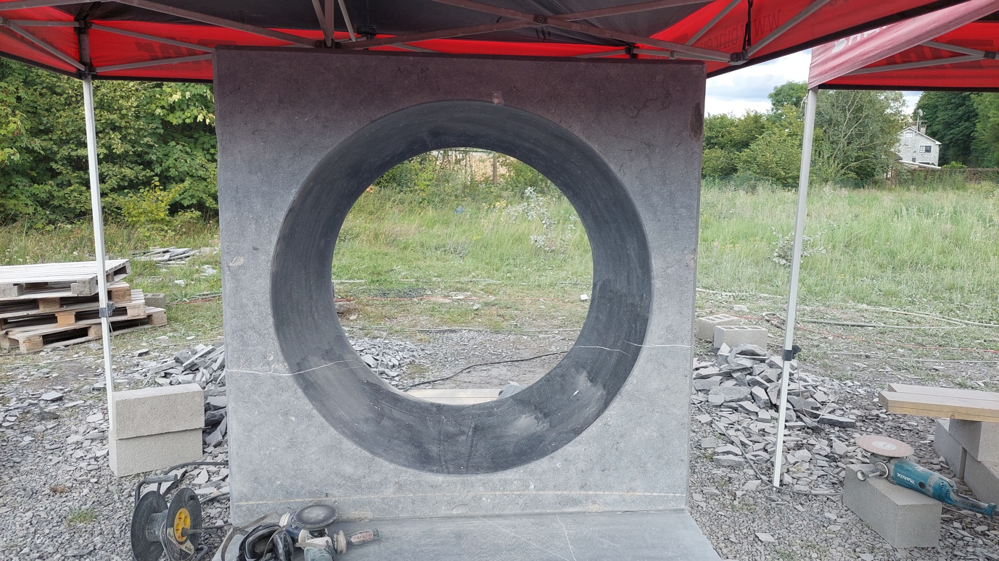
Et nous voici de retour à l’atelier de la sculpture.

Slide 22
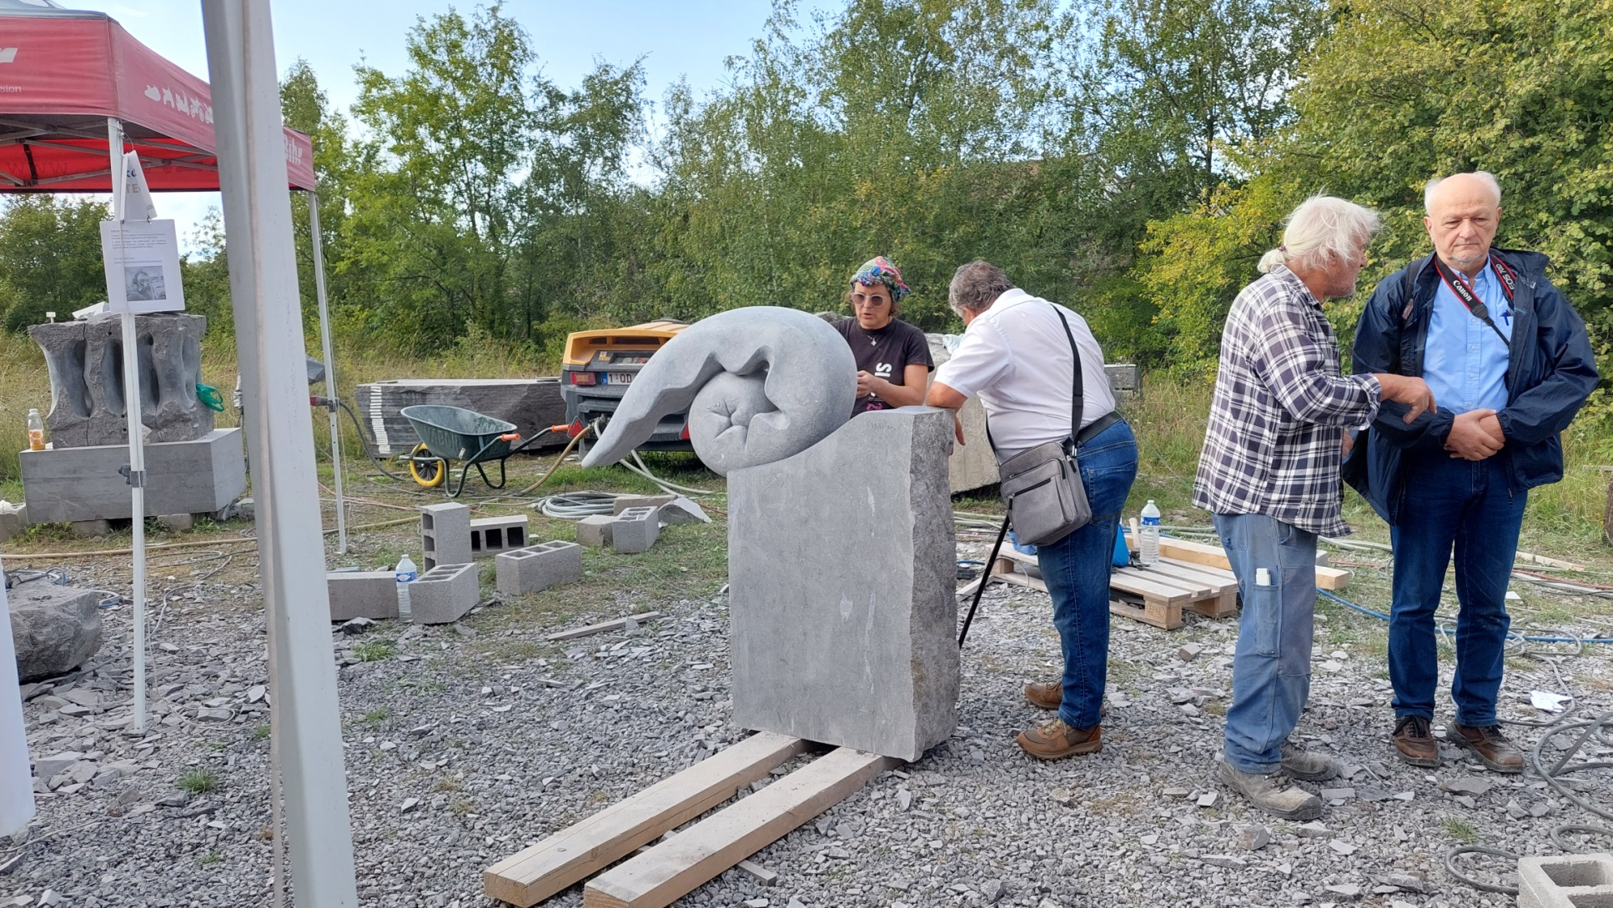
Et nous voici de retour à l’atelier de la sculpture.

Slide 23
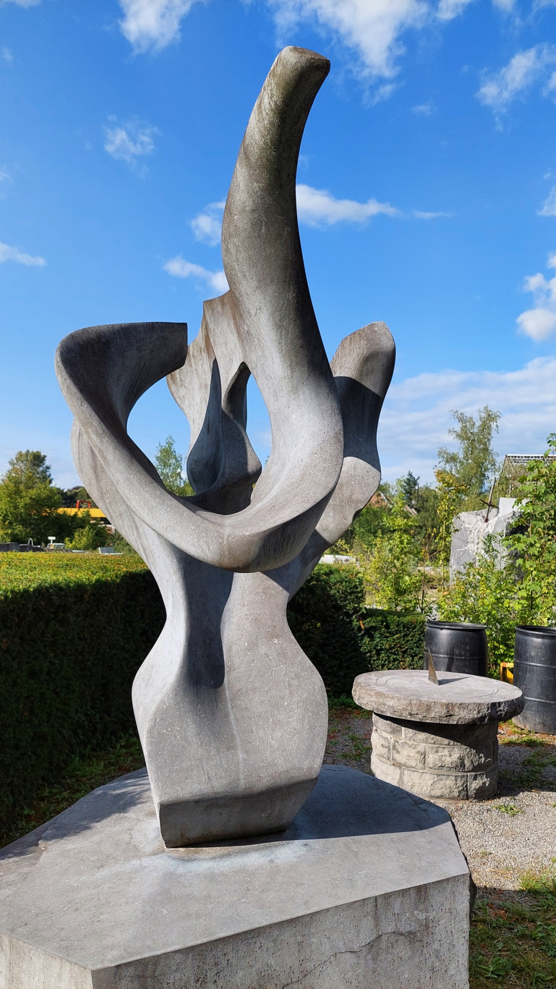
Et nous voici de retour à l’atelier de la sculpture.

Slide 24
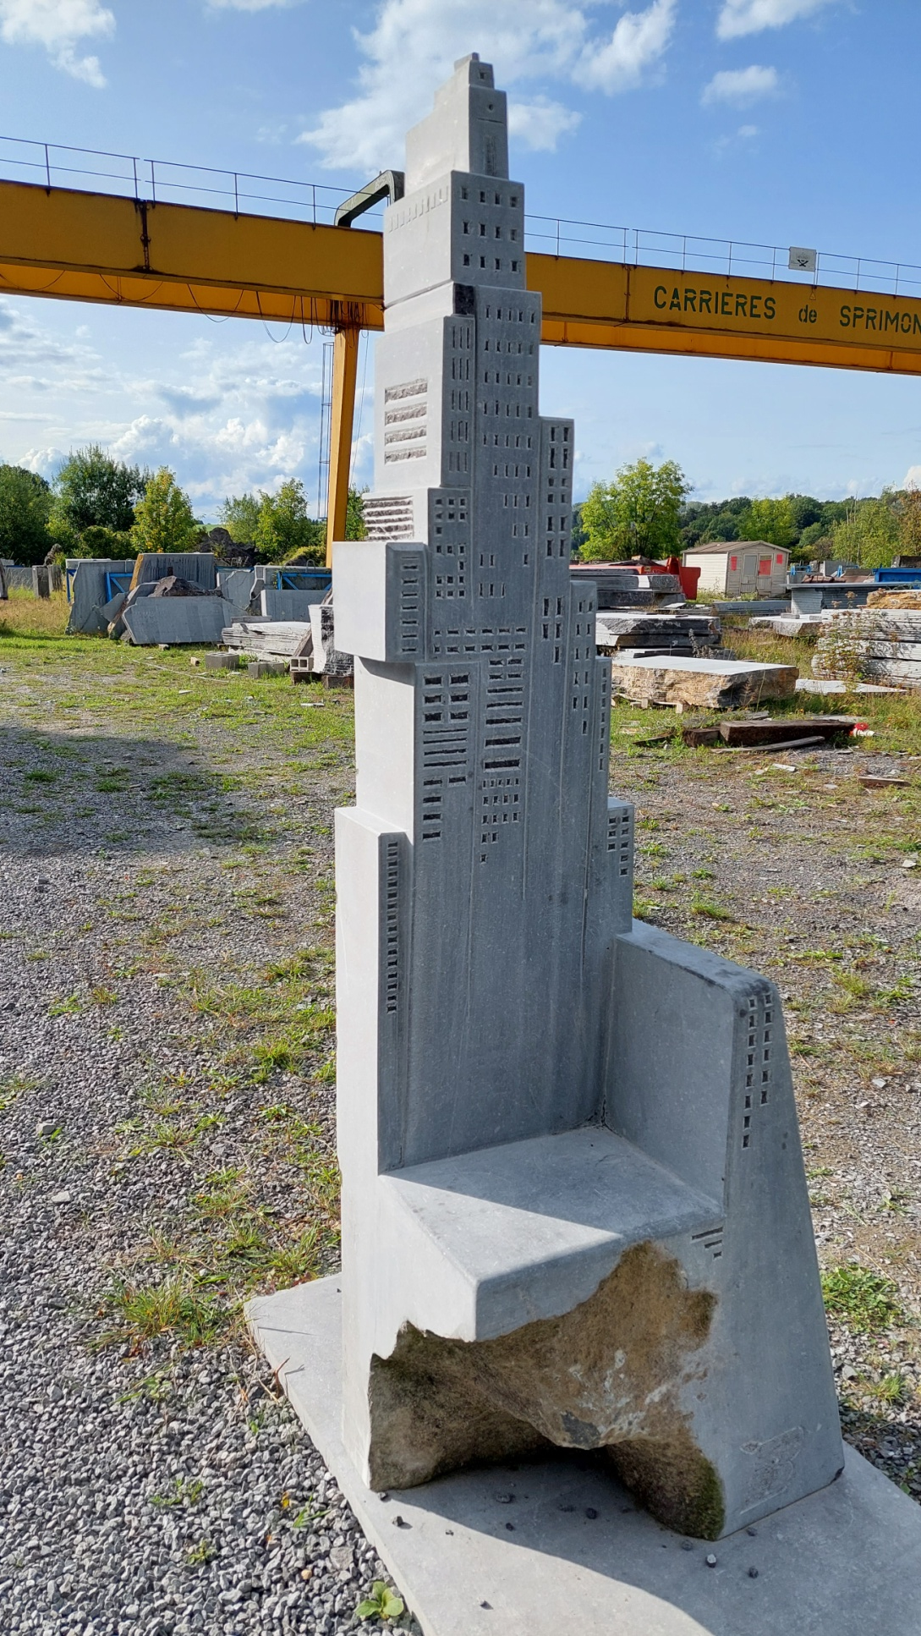
Et nous voici de retour à l’atelier de la sculpture.

Slide 25
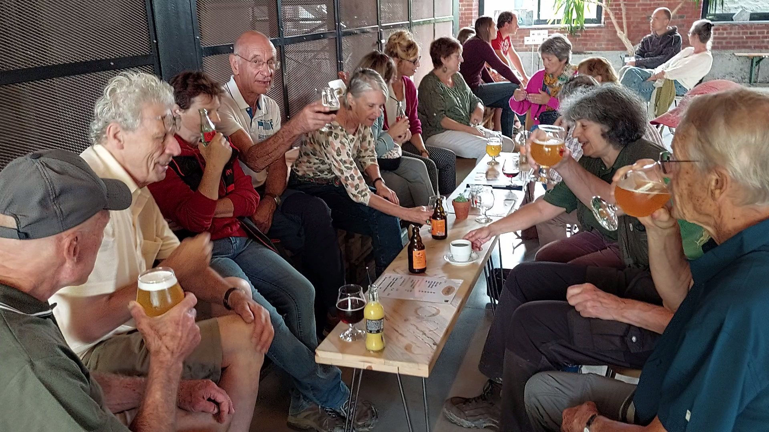
Un bon verre termine cette agréable, autant qu’instructive, balade.

Slide 26
Un bon verre termine cette agréable, autant qu’instructive, balade.

Slide 27
Un bon verre termine cette agréable, autant qu’instructive, balade.

Slide 28
À la fois prochaine !

